Slide 1
9. Кривые и поверхности 2-го порядка
Геометрические образы 1-го
порядка (прямая и плоскость)
Геометрические образы 2-го
порядка (прямая и плоскость)
прямая
эллипс, гипербола, парабола
эллиптический, гиперболический
и параболический цилиндры
плоскость
эллипсоид, сфера, однополостный
и двуполостный гиперболоиды
конус, эллиптический и
гиперболический параболоиды
описываются уравнениями
1-го порядка:
описываются уравнениями
2-го порядка:
Ax + By + C = 0
a₁₁x² + 2a₁₂xy + a₂₂y² +
+ 2b₁x + 2b₂y + c = 0
Ax + By + Cz + D = 0

Slide 2




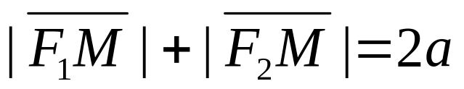
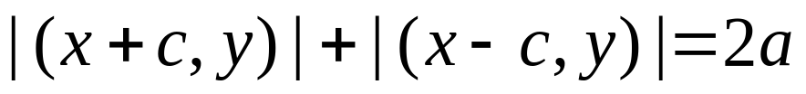
9.1 Кривые второго порядка
9.1.1. Эллипс
Эллипс — ГМТ плоскости, сумма расстояний от которых до двух фиксированных точек F₁ и F₂ постоянна и равная 2a
(2a>|F₁F₂|).
F₁ и F₂ — фокусы эллипса.
F₁(–c;0) и F₂(c;0)
|OF₁| = |OF₂| = c.
фокальное свойство эллипса
фокальные радиусы

Slide 3
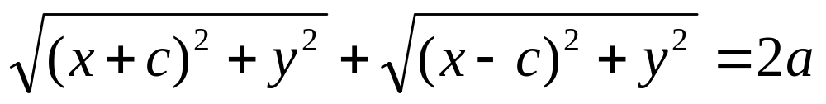
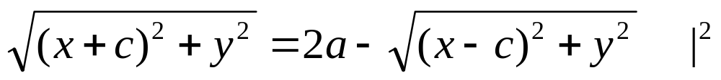
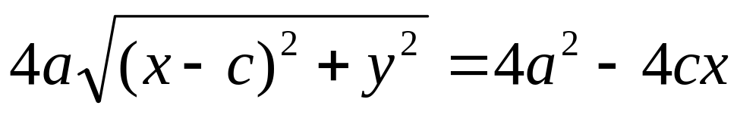
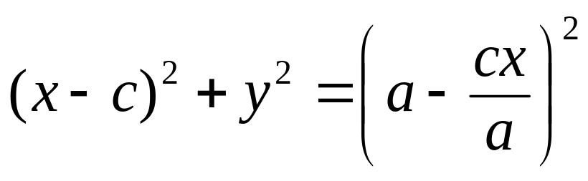
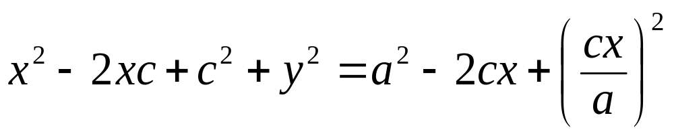
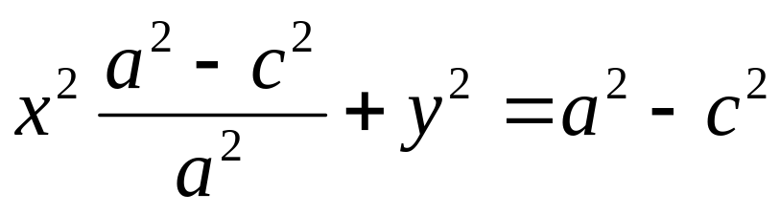
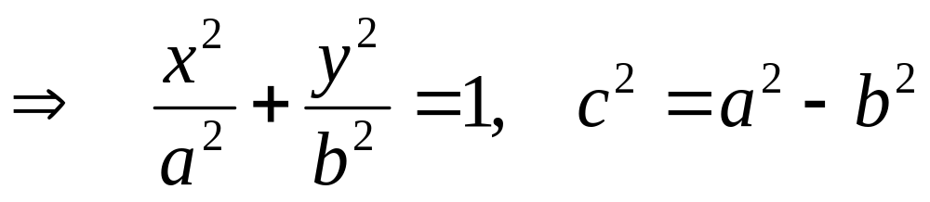
Вывод уравнения

Slide 4







Элементы эллипса
вершины
фокусы
малая
полуось
малая
ось
фокальное
расстояние
большая
полуось
большая (фокальная) ось

Slide 5
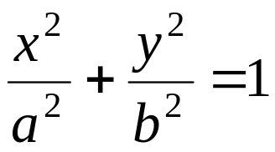

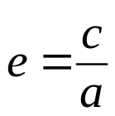
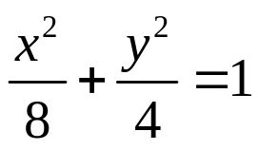
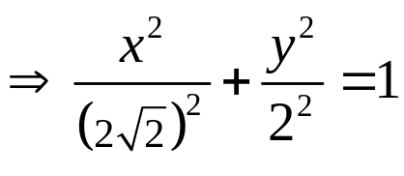

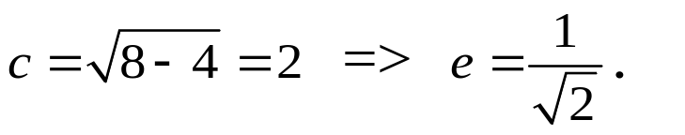


эксцентриситет эллипса

Slide 6
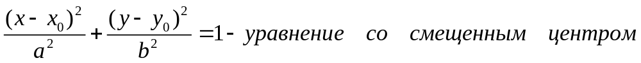
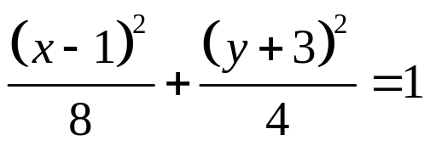


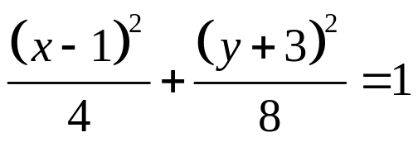
- большая и малая оси
меняются местами

Slide 7

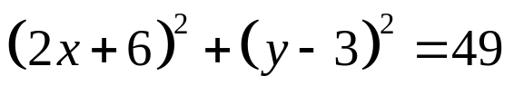
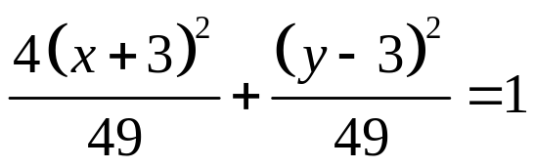
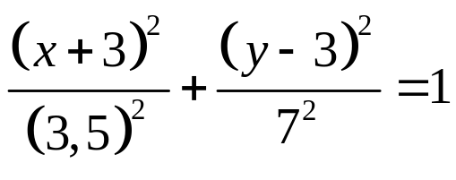
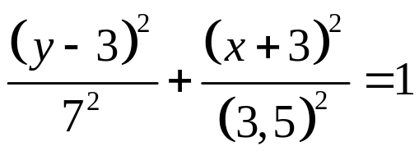
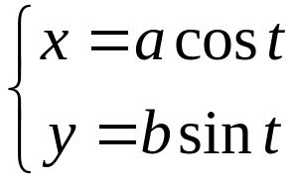
Приведение к каноническому виду
Параметрические уравнения эллипса

Slide 8
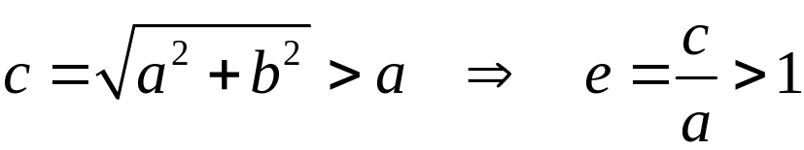
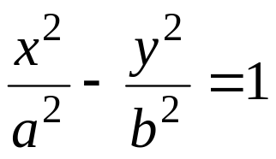


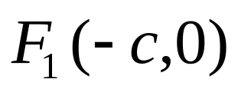
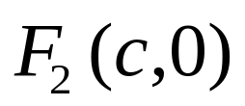



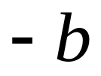
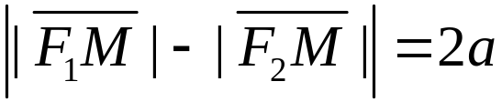
9.1.2. Гипербола
Гипербола — ГМТ плоскости, модуль разности расстояний от которых до двух фиксированных точек F₁ и F₂ величина постоянная и равная 2a (2a < |F₁F₂|).
M(x, y)
- фокальное свойство гиперболы

Slide 9


Элементы гиперболы
асимптоты
вершины
фокусы
фокальные радиусы
-с
с
действительная
полуось
действительная (фокальная) ось

Slide 10

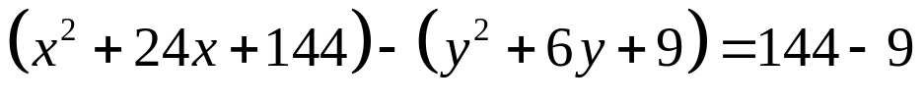
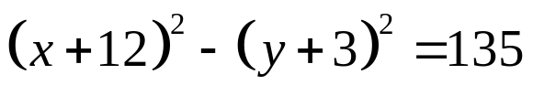
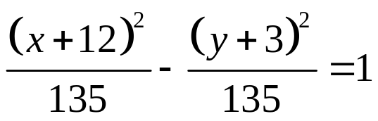
Приведение к каноническому виду

Slide 11

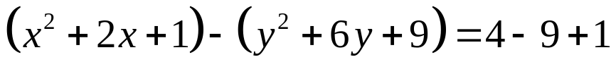
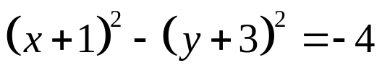
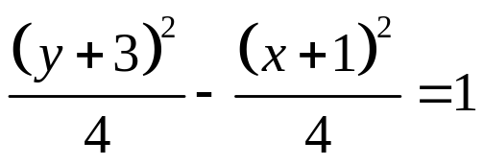
Приведение к каноническому виду

Slide 12







9.1.3. Парабола
Парабола — ГМТ плоскости, расстояние от которых до фиксированной прямой d и до фиксированной точки F (не лежащей на прямой d) одинаково.
F — фокус параболы, d – директриса.
y² = 2px
или x = ay²
A
F
|AM| = |FM|
фокальное
свойство параболы

Slide 13
Элементы параболы
директриса
вершина
фокальный параметр p = 2c
фокус
F(c, 0)

Slide 14
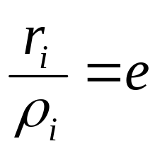
9.1.4. Общее определение эллипса, гиперболы и параболы
M – произвольная точка кривой.
r_{i} = | MF_{i} | — расстояние до фокуса,
ρ_{i} = ρ(M,d_{i}) — расстояние до директрисы
ТЕОРЕМА.
Для любой точки эллипса, гиперболы
или параболы имеет место равенство
ГМТ, для которых отношение расстояния до фокуса к расстоянию до директрисы постоянно и равно e, называется
эллипсом, при e<1 ;
гиперболой, при e>1;
параболой, при e = 1.

Slide 15


















9.1.5. Оптическое свойство эллипса, гиперболы и параболы
α = β
Если источник света находится в фокусе эллиптического зеркала, то лучи, отразившись от зеркала, собираются в другом фокусе.
2) Если источник света находится в фокусе гиперболического зеркала, то лучи, отразившись от зеркала, идут так, как если бы они исходили из другого фокуса.
3) Если источник света находится в фокусе параболического зеркала, то лучи, отразившись от зеркала, идут параллельно оси.

